Slide 1
jQuery
Efeitos
Prof. Máyra C. Vaz Meruoca

Slide 2
Efeitos
Agora que já sabemos trabalhar com eventos podemos dar continuidade para um assunto mais interessante que são os métodos de efeitos.
Nesta aula vamos aprender a trabalhar com efeitos, o procedimento é bem simples e segue a sintaxe padrão do jQuery.

Slide 3
hide/show
Estes efeitos simplesmente ocultam (hide) caso os elementos estejam visíveis e mostram (show) caso estejam ocultos.
Em nosso código de exemplo temos dois botões que ao serem clicados um oculta e outro mostra a div abaixo deles.

Slide 4
Exemplo 1
Vamos ver na prática...
Como se trata de um novo tema, vamos criar uma nova pasta para organizar nosso conteúdo, na sua unidade de armazenamento crie uma pasta chamada 9 – jQuery Efeitos Básicos.
Abra seu editor e crie um novo arquivo.
Salve na pasta criada com o nome Ex1.html
Digite o código do exemplo.

Slide 5
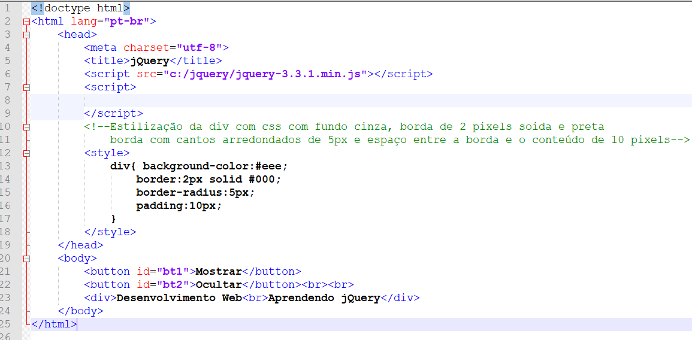

Slide 6
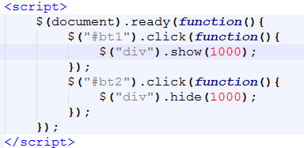
Exemplo 1

Slide 7
hide/show
Um detalhe interessante sobre os efeitos hide e show é que podemos informar o tempo de execução do efeito.
Por exemplo, ao ocultar um elemento não queremos que ele seja ocultado imediatamente, queremos que ele seja ocultado aos poucos que demore dois segundos.
Então basta informar o tempo do efeito como parâmetro dos métodos hide e ou show.
Vamos alterar nosso código.

Slide 8
hide/show
O valor passado deve ser em milissegundos, então para dois segundos informamos o valor 2000.
No caso colocamos um segundo, por isso 1000, altere e teste...

Slide 9
Call-back
Outra variação é que ainda podemos passar uma função “callback” que será chamada no fim dos efeitos.
No exemplo que adicionaremos a função “msg” como call-back.
Assim, quando o efeito for concluído a função “msg” será chamada.
Portanto quando precisarmos que após o termino do efeito algo aconteça basta criar uma function no retorno do call-back.

Slide 10
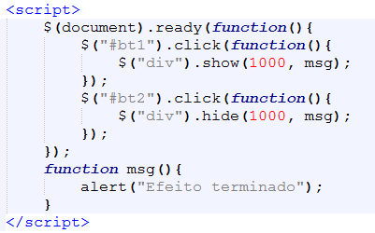
Call-back

Slide 11
animate
O efeito animate usa as propriedades CSS para gerar as animações.
Desta forma temos um número bem grande de possibilidades.
A sintaxe padrão do método é a seguinte:
$(seletor).animate({estilos CSS},velocidade,callback)
Lembrando que velocidade e callback são opcionais.

Slide 12
Exemplo 2
Vamos ver na prática...
Abra seu editor e crie um novo arquivo.
Salve na pasta criada com o nome Ex2.html
Digite o código do exemplo.

Slide 13
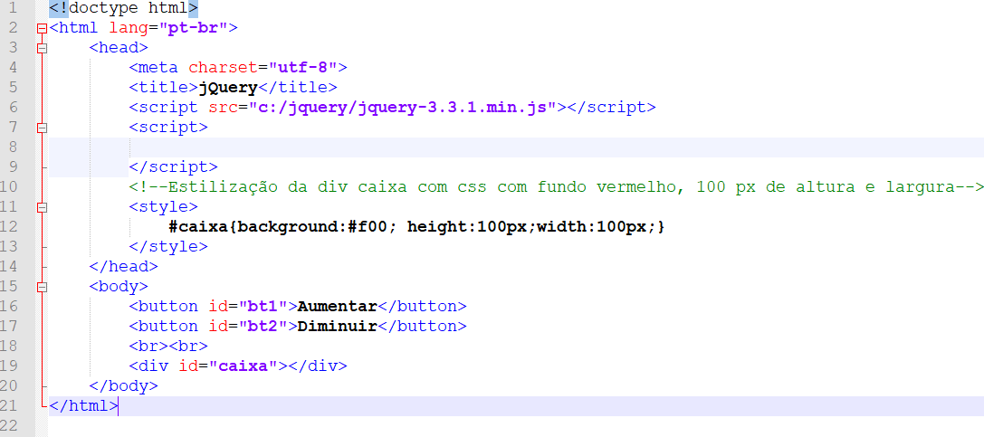
Exemplo 2

Slide 14
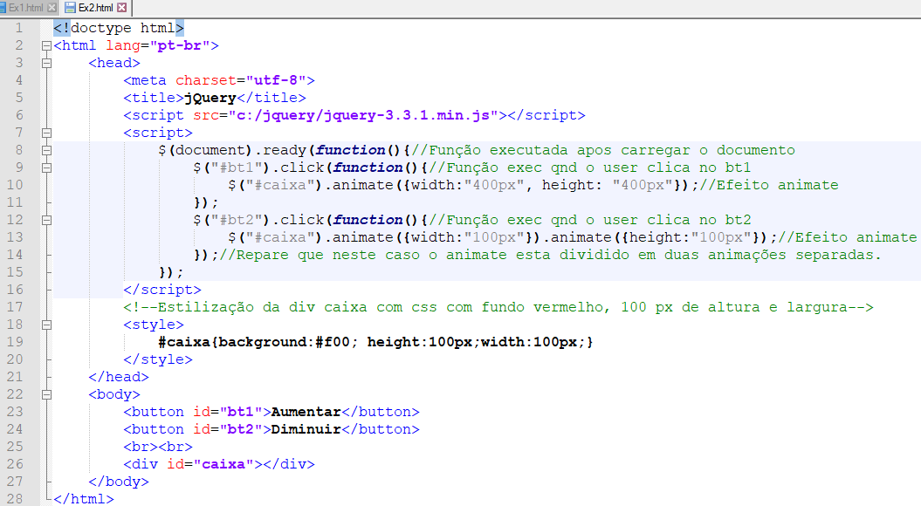
Exemplo 2

Slide 15
animate
Vamos alterar o código anterior para mover o quadrado ao invés de alterar seu tamanho.
Crie um novo arquivo e copie todo o código do Exemplo 2.
Salve como Ex3.html depois faça somente estas alterações:

Slide 16
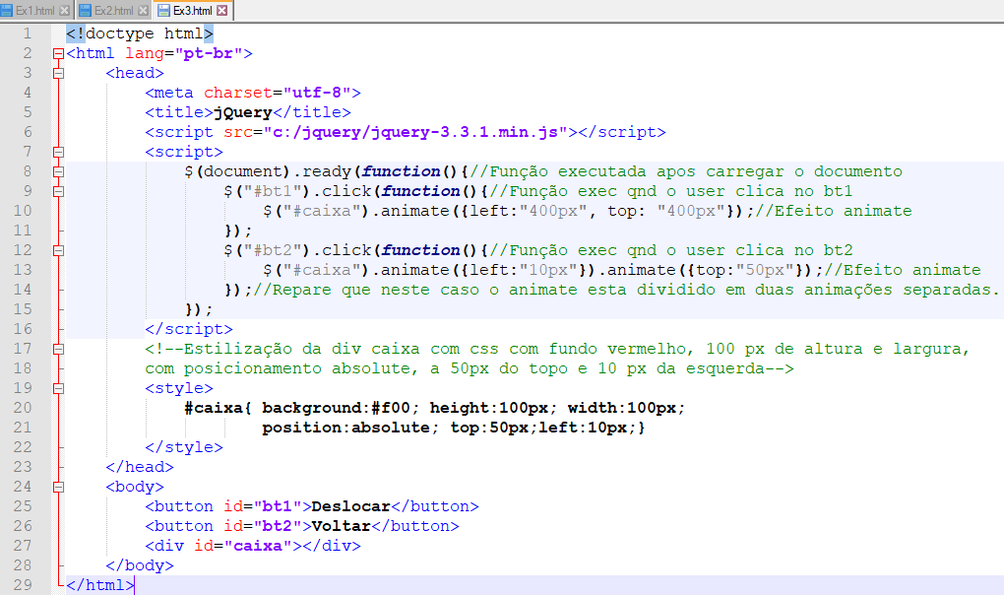

Slide 17
animate com imagem
Podemos também usar o efeito animate em outros objetos além da div, como no exemplo anterior.
Vamos no próximo exemplo aplicar o animate em uma imagem.

Slide 18
Exemplo 4
Vamos ver na prática...
Abra seu editor e crie um novo arquivo.
Salve na pasta criada com o nome Ex4.html
Digite o código do exemplo.

Slide 19
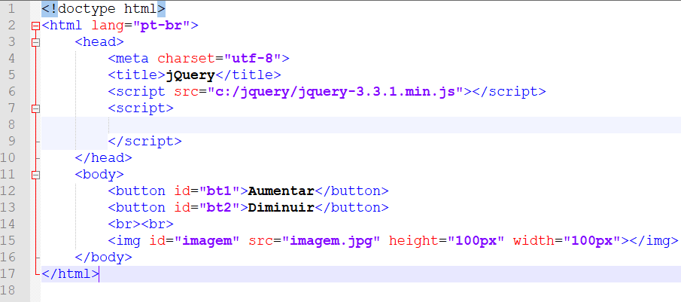
Exemplo 4
Vamos ver na prática...
Abra seu editor e crie um novo arquivo.
Salve na pasta criada com o nome Ex4.html.
Digite o código do exemplo.

Slide 20
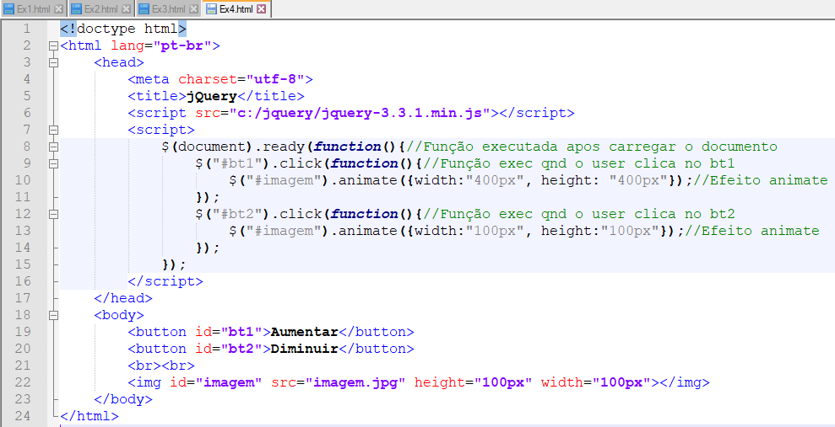
Exemplo 4

Slide 21
fadeIn e fadeOut
Os efeitos de fadeIn e fadeOut ocultam (fadeOut) ou mostram(fadeIn) os elementos gradativamente.
Para não causar aquele efeito estranho de simplesmente sumir ou aparecer do nada.

Slide 22
Exemplo 5
Vamos ver na prática...
Abra seu editor e crie um novo arquivo.
Salve na pasta criada com o nome Ex5.html
Digite o código do exemplo.

Slide 23
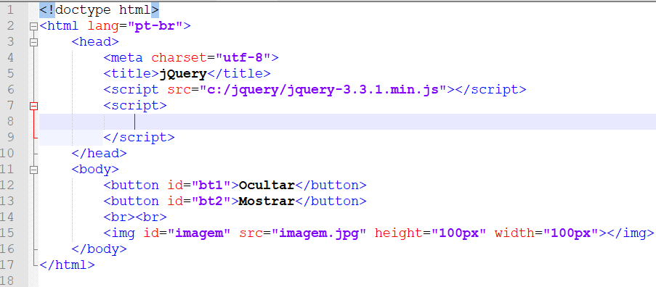
Exemplo 5
Vamos ver na prática...
Abra seu editor e crie um novo arquivo.
Salve na pasta criada com o nome Ex5.html.
Digite o código do exemplo.

Slide 24
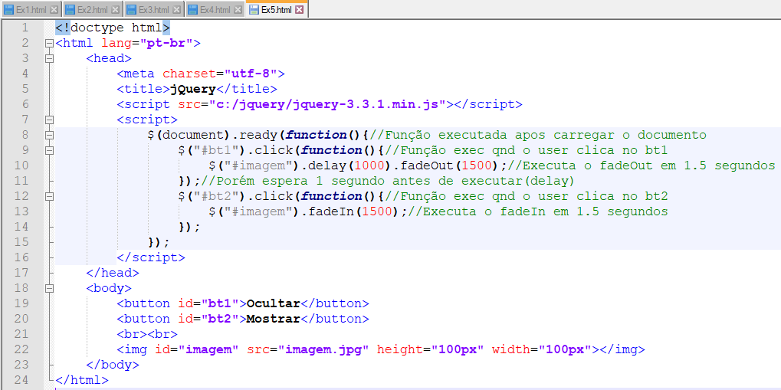
Exemplo 5

Slide 25
fadeTo
Este efeito de fade aplica o fadeIn ou fadeOut porém usamos um parâmetro para indicar até que ponto iremos aplicar o fade.
A sintaxe é bem simples, basta informar a velocidade ou duração e até que ponto iremos com a transparência.

Slide 26
Exemplo 6
Vamos ver na prática...
Abra seu editor e crie um novo arquivo.
Salve na pasta criada com o nome Ex6.html.
Digite o código do exemplo.

Slide 27
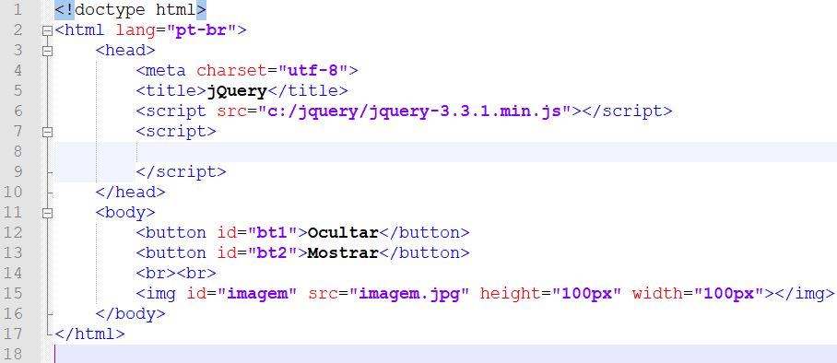
Exemplo 6
Vamos ver na prática...
Abra seu editor e crie um novo arquivo.
Salve na pasta criada com o nome Ex6.html.
Digite o código do exemplo.

Slide 28
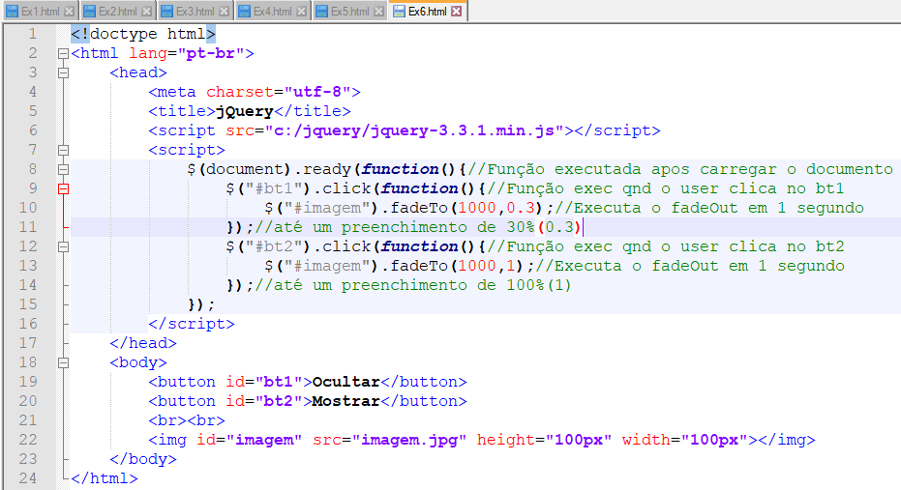
Exemplo 6

Slide 29
fadeToggle
Este efeito aplica fadeIn e fadeOut.
Se o elemento estiver oculto será usado fadeIn e se estiver sendo mostrado será usado fadeOut.

Slide 30
Exemplo 7
Vamos ver na prática...
Abra seu editor e crie um novo arquivo.
Salve na pasta criada com o nome Ex7.html.
Digite o código do exemplo.

Slide 31
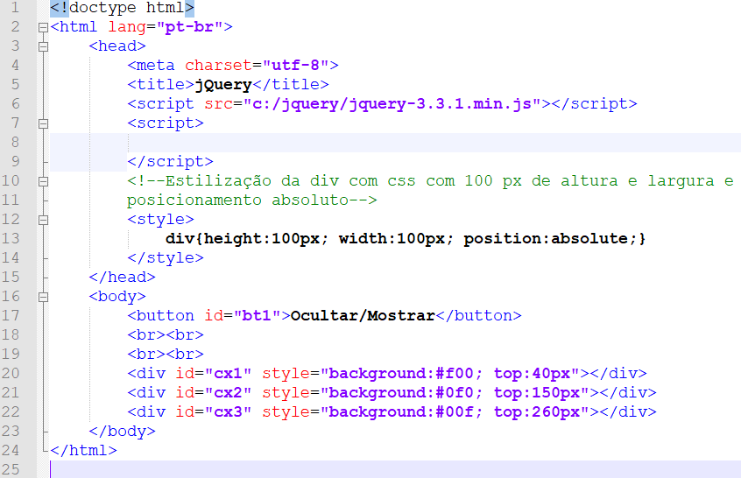
Exemplo 7
Vamos ver na prática...
Abra seu editor e crie um novo arquivo.
Salve na pasta criada com o nome Ex7.html.
Digite o código do exemplo.

Slide 32
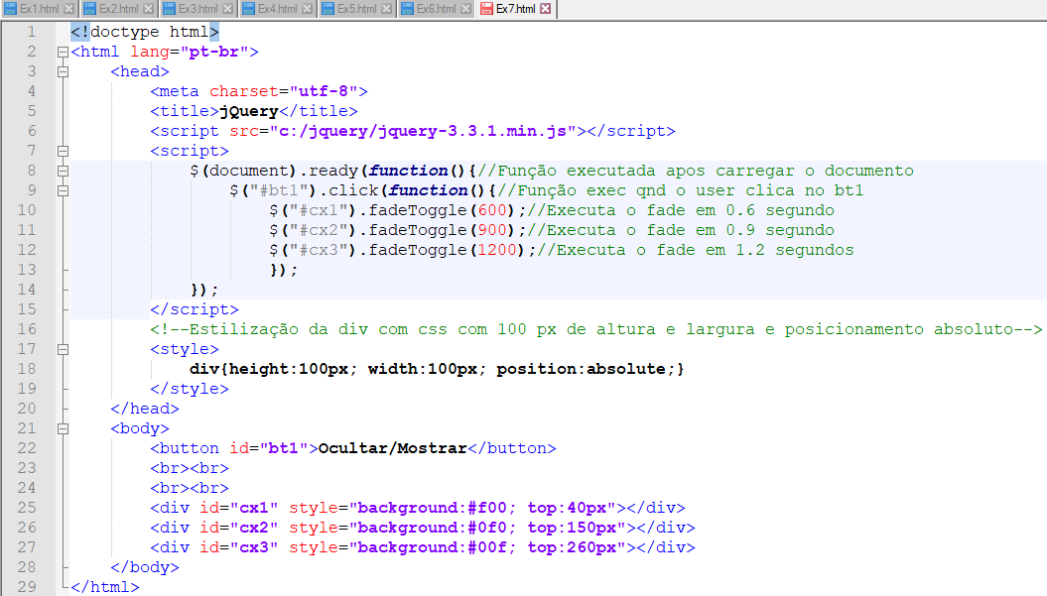
Exemplo 7

Slide 33
slideUp e slideDown
Os efeitos slideUp e slideDown, mostram e ocultam respectivamente os elementos em um efeito deslizante, para cima e para baixo.

Slide 34
Exemplo 8
Vamos ver na prática...
Abra seu editor e crie um novo arquivo.
Salve na pasta criada com o nome Ex8.html
Digite o código do exemplo.

Slide 35
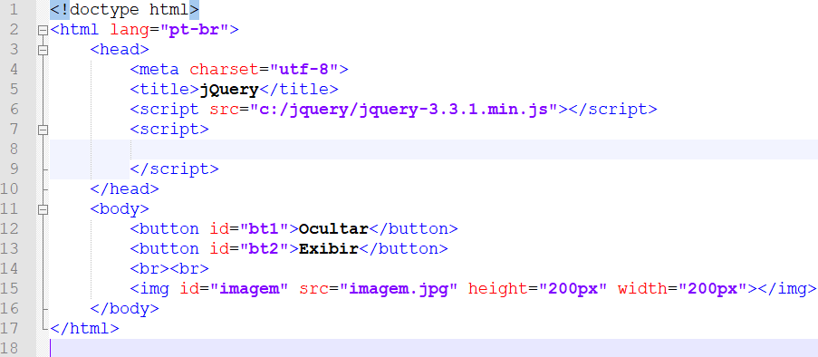
Exemplo 8
Vamos ver na prática...
Abra seu editor e crie um novo arquivo.
Salve na pasta criada com o nome Ex8.html.
Digite o código do exemplo.

Slide 36
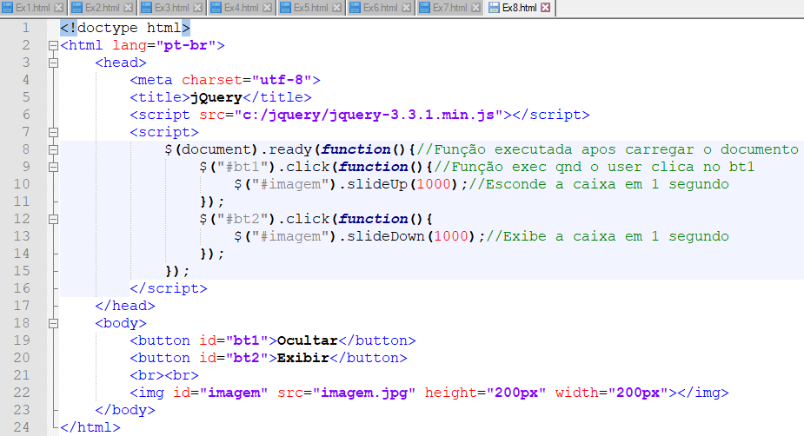
Exemplo 8

Slide 37

Desafio
Crie uma aplicação que possua 4 imagens, e ao passar o mouse sobre qualquer uma delas, somente ela deve aumentar de tamanho, ao tirar o mouse ela deve voltar ao tamanho original.
Crie uma aplicação que possua 4 imagens, todas com opacidade de 0.3 e ao passar o mouse sobre qualquer uma delas, somente ela deve aumentar a opacidade para 1, ao tirar o mouse ela deve voltar a opacidade original.

